Slide 1

Министерство образования и науки Алтайского края
КГБОУ для обучающихся, воспитанников с ограниченными возможностями здоровья «Петровская общеобразовательная школа – интернат»
Проект: «Моя малая Родина –село Петровка»
Автор исследовательской работы: Баклакова Ксения Ивановна
Руководитель исследовательской работы: Паршикова Наталья Ивановна,
учитель

Slide 2
Содержание
Введение
Моя малая Родина
Первые страницы истории села
Наше село в годы войны
Послевоенная жизнь Петровки
Петровка в наши дни
Заключение
Используемая литература

Slide 3
Введение
Семья – это наши мама и папа, дедушки и бабушки, прадедушки и прабабушки. О них нам рассказывают родители, и мы ими гордимся. Но есть ещё и место, где мы родились, живём – это малая Родина. У каждого человека она своя.
Для меня малой Родиной является село Петровка. Каждый человек должен любить свою малую Родину, знать ее историю, замечательных людей, которые здесь родились и выросли.
Поэтому целью моей работы является изучение истории села Петровка с момента заселения местности до сегодняшних дней.

Slide 4
В самом начале моей работы я опросила своих одноклассников школы что они знают о селе. Им были заданы такие вопросы:
-Знаете ли Вы, историю села Петровка?
- Хотите ли Вы знать историю нашего села?
Проанализировав ответы, сделала вывод, что большинству опрашиваемых история села малоизвестна, но всем интересно узнать историю своего села, а значит, моя работа актуальна.
Актуализация проекта: Важно не только любить свою малую родину, но и знать её историю.

Slide 5
Цель исследования: расширить знания о своем селе, знать историю села
Мною были поставлены следующие задачи:
-узнать как и когда возникло село
- узнать о знаменитых людях малой родины
- сделать презентацию по теме и представить ее учащимся школы, родным.
Объектом работы является село Петровка.
Предмет исследования: изучение истории села Петровка.
Гипотеза: знать историю своей малой Родины очень важно.
Проблема: мы живём в селе, но мало знаем о нем.

Slide 6
Для изучения истории села, я использовала следующие методы исследования:
- анализ материалов школьного музея «Они сражались за Родину», воспоминания жителей села;
- изучение литературы и интернет ресурсов по теме;
- опрос учителей, воспитателей, односельчан и родных, обработка результатов опроса.
Практическая значимость работы заключается в том, что я и мои товарищи будем знать историю своей малой родины.

Slide 7
Моя малая Родина
Знакомьтесь – моя малая Родина село Петровка. Село расположено в Троицком районе Алтайского края. Вокруг села находится ленточный бор, там растёт много грибов, ягод. Наше село прекрасно во все времена года, но особенно красива моя деревня летом. Она утопает в зелени, чистый воздух…
Можно долго продолжать описание моей малой Родины, но хочется сказать главное: надо сохранить эти красивые места для будущих поколений.

Slide 8
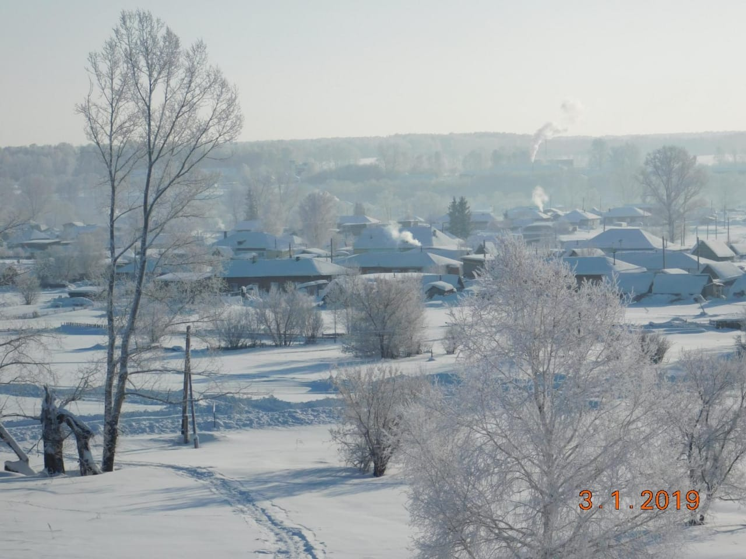
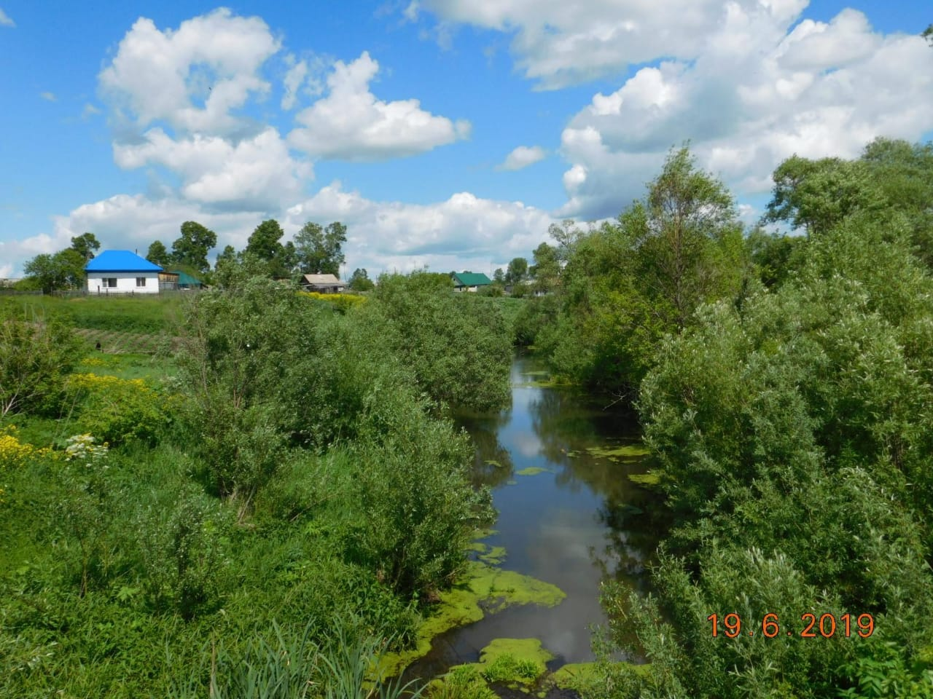

Slide 9
Первые страницы истории
Изучив материалы, я узнала, что село основано в 1803 году. Имя Петрова установить не удалось. Первоселенцем вписана фамилия Петрова. И село, и речка получили название по имени первого поселенца. К 1900году село становится одним из крупных и многолюдных сел. Не лишена была природной красоты и река Петровка. Славилась она в те годы изобилием щук, окуней, чебака, ельца. Богатые плодородные почвы давали прибыльные урожаи зерновых и овощных культур. Пастбищные угодья, с высоким и густым травостоем, создавали большие удобства для разведения скота. В 1926 году в селе имелось 861 хозяйство и проживало более четырех тысяч человек. Действовали школа, изба-читальня, кредитное товарищество и лавка общества потребителей.
В 1931 году в селе появилась сельскохозяйственная артель «Красные орлы». Жизнь шла своим чередом. Разводили коров и лошадей. Выращивали на своей земле пшеницу, овес, просо. Пахали деревянным и железным плугом, были молотилки, веялки.
Подъем экономики села был прерван Великой Отечественной войной.

Slide 10
Село в годы войны
Война… Она принесла горе, разруху, несчастье и потери. Ушли мужчины на фронт. Все тяжести, вся работа легли на плечи женщин, стариков и рано повзрослевших детей. Они остались дома, в тылу. Растили хлеб, воспитывали детей, ждали писем с фронта.
Жители Петровки помнят, что в селе существовал дом малютки. Среди жителей Петровки уже не осталось свидетелей событий того времени. Но в книге «Зажгите свечи в нашу память» есть воспоминания Александры Семеновны Лукиной: «Петровский дом малютки был создан давным –давно. Ленточный бор, свежий воздух и близость железной дороги создавали хорошие условия для проживания детей-сирот. Поэтому в июле 1943 года, детей-блокадников перевели в Петровский детский дом. Сюда же были привезены и воспитанники Харюзовского детского дома, большинство из которых составляли колмыки, но среди них тоже были ленинградские дети. Дети были сильно ослаблены болезнями: дистрофия, рахит, цинга. Многие дети отказывались от еды, в основном лежали в постели, около них постоянно дежурили нянечки. Все эти годы, как могли спасали своих подопечных.»

Slide 11
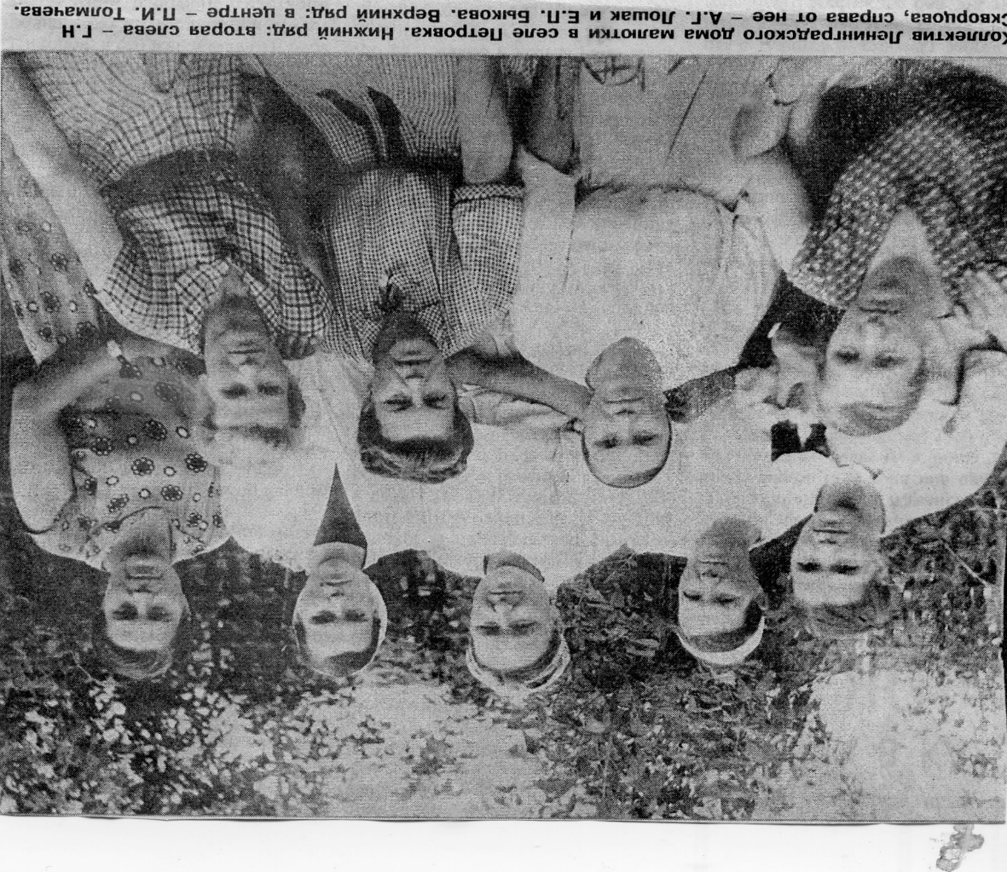
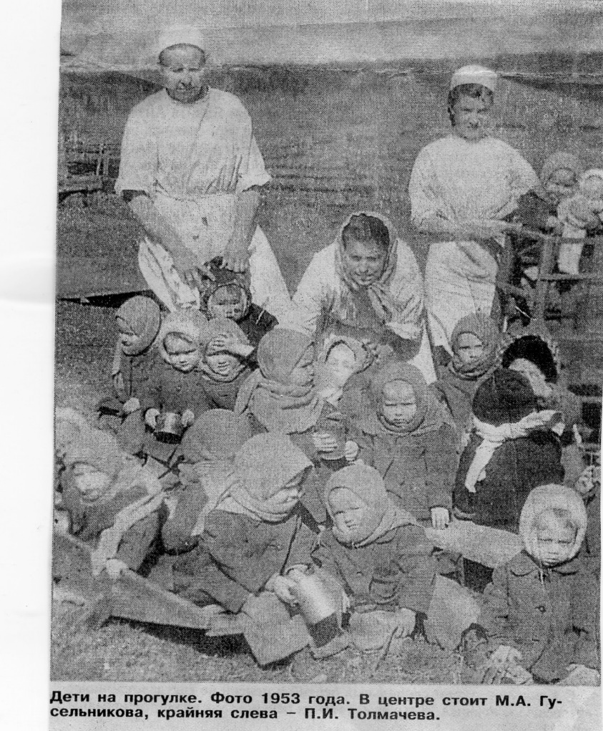

Slide 12
Более четырехсот лучших сыновей и дочерей проводила Петровская земля на фронты войны. Все они не посрамили чести родного села. Вера Сергеевна Кащеева вернулась в родные места Героем Советского Союза. Одной и улиц села присвоено ее имя. А в школьном дворе стоит обелиск нашей землячке. В школе создан музей имени В.С. Кащеевой. Больше ста земляков награждены орденами и медалями Советского Союза за отвагу и мужество в бою. Почти триста человек смертью храбрых пали в борьбе за независимость Родины.
К сожалению, в нашем селе не осталось ветеранов Великой Отечественной войны, но еще есть труженики тыла, которые в тяжелое военное время отдавали все свои силы для приближения победы. Слушая о жизни в годы войны, понимаешь, что труд их был поистине героический.

Slide 13
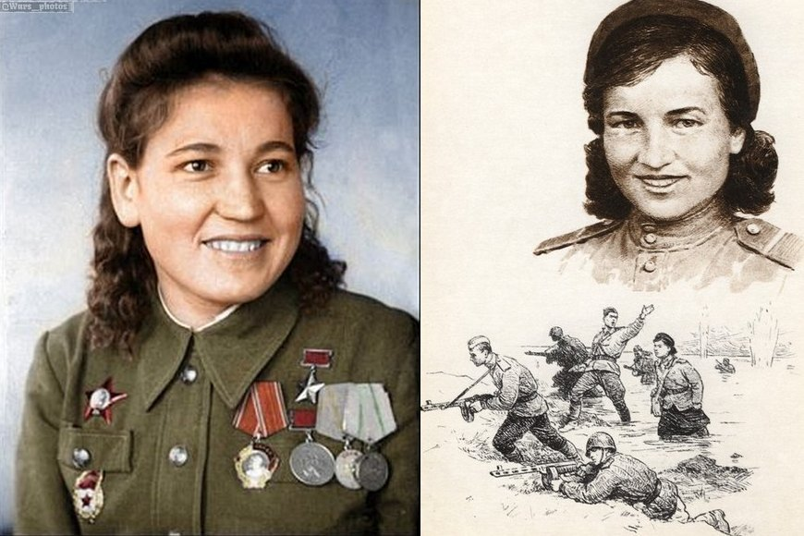
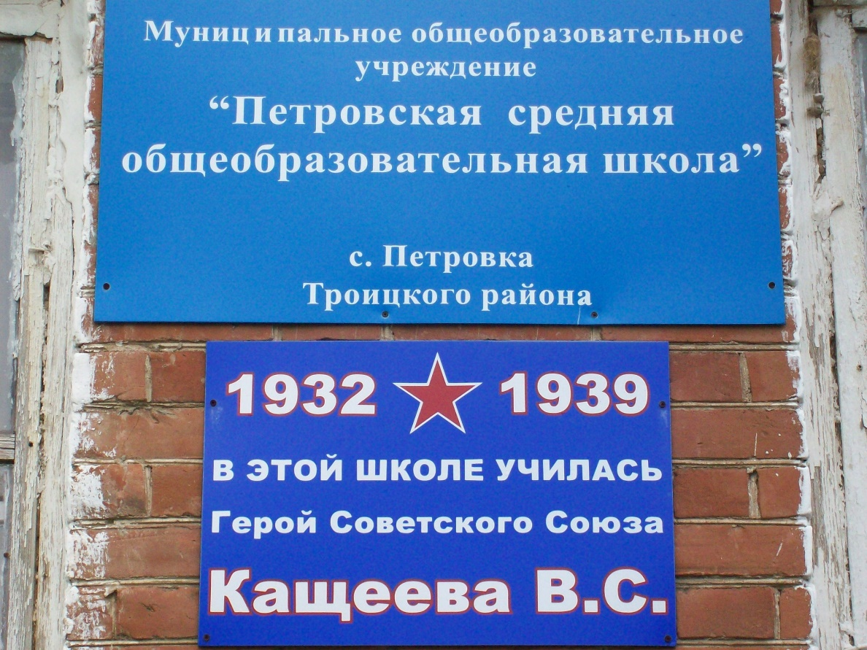

Slide 14
Послевоенная жизнь Петровки
В 1945 году одержана долгожданная Победа. Страна, с ослабленной экономикой, сельским хозяйством очень медленно приходила в норму. Несмотря на тяготы, люди добросовестно трудились. В колхозе успешно развивались растениеводство и животноводство. Держали крупный рогатый скот, овец, выращивали свиней, кур
В колхозе началось большое строительство. Были построены автогараж, зернохранилище, столовая, переоборудован коровник для содержания свиней, строились дома для колхозников.
Была открыта хлебопекарня. Там пекли очень вкусный хлеб. Хлеб пользовался большим спросом не только у местных жителей.
К 1970 году благосостояние жителей Петровки стало намного лучше. В домах появились первые телевизоры, холодильники, мотоциклы.

Slide 15
Петровка в наши дни
В нашем селе имеется почта, сберкасса, детский сад, клуб, библиотека, магазины, две школы, лесной участок. Очень печально, что нет хлебопекарни, завода по изготовлению кирпичей, животноводческого хозяйства, сократили посевные площади. Поэтому и сократилось количество рабочих мест. Многие жители уезжают на заработки, молодежь остается в городе.
Продолжают работать и школы. В школах созданы хорошие условия для обучения учащихся. Но с каждым годом учеников в ней становится всё меньше, многие семьи уезжают, потому что нет работы.

Slide 16
Село наше помаленьку преображается: благоустраиваются дома жителей, в сентябре 2020 года по центральной улице уложили новый асфальт. В центре села есть небольшая детская площадка. К нам в село вошел региональный оператор по вывозу мусора. Установили контейнеры под мусор, хоть их еще и совсем мало. Надеюсь, что наше село станет намного чище. Краем села проходит железная дорога. Ее тоже отремонтировали: положили новые рельсы, шпалу. И теперь звук поездов практически не слышен. А когда-то и поезда останавливались. Можно было уехать в Бийск, Барнаул. Хочется верить, что вернутся те времена. И у нас опять будут останавливаться поезда.

Slide 17
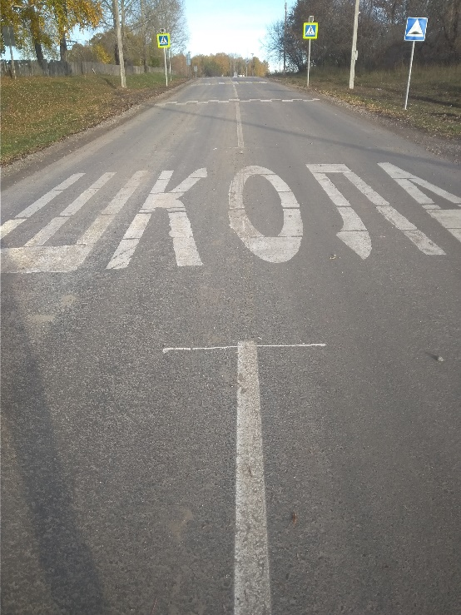
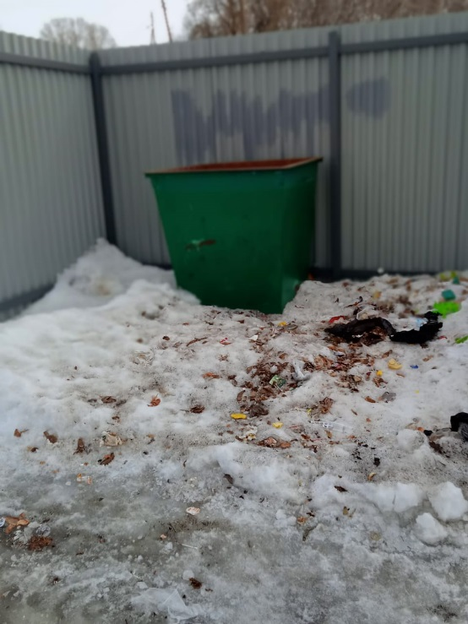
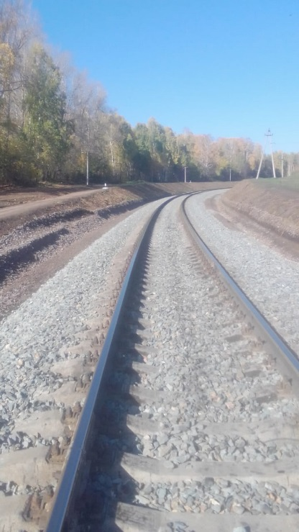
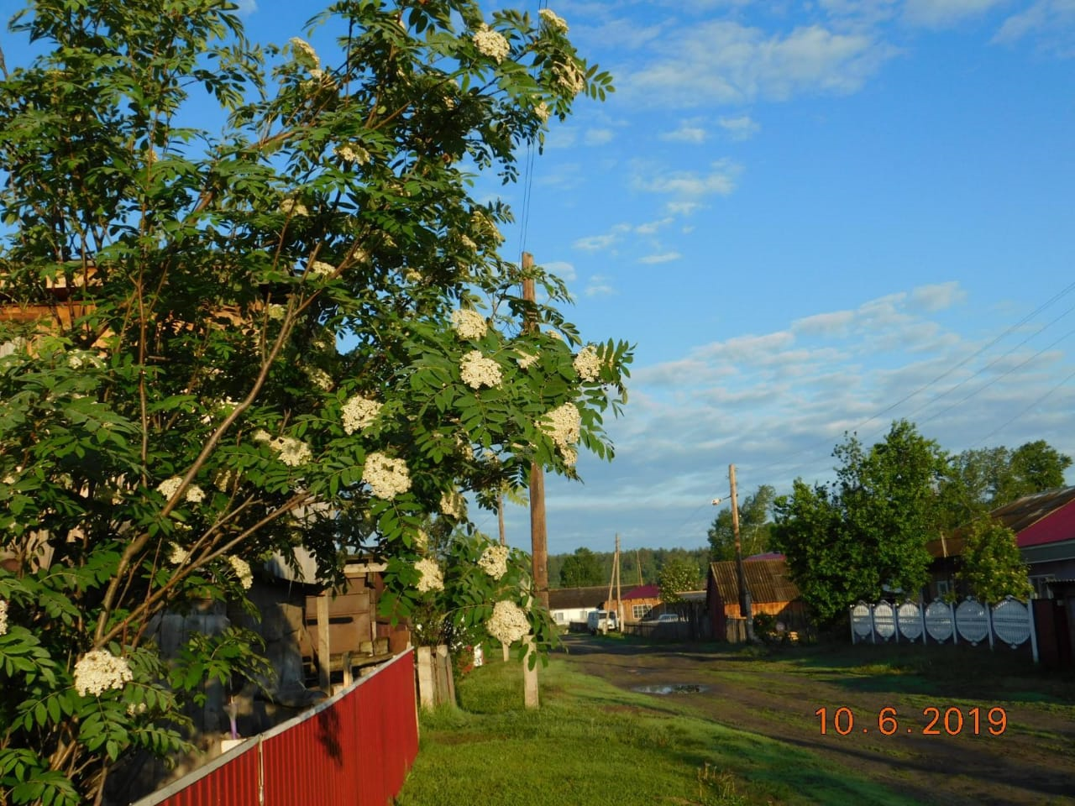

Slide 18
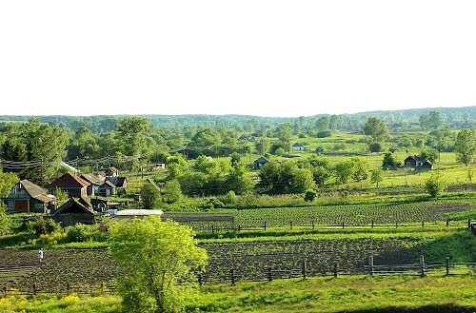
Заключение
Подводя итоги моего исследования, следует сделать вывод о том, что все поставленные в начале работы задачи были выполнены. В результате проделанной работы я обогатил свой жизненный опыт, расширил знания. Самым интересным оказалось сотрудничать с жителями села, слушать рассказы взрослых. Труднее всего было находить в процессе работы информацию в разных источниках.
Я люблю свое село. Поэтому важно знать как можно больше о месте, в котором ты живёшь.

Slide 19
Используемая литература
Материалы из открытых источников
1. https://ok.ru/video/40416316091 -видео Сергея Грудева «Плач по деревне моего детства»
2.Материалы школьного музея средней школы
3. Воспоминания односельчан
4. Газета «На земле ТРОИЦКОЙ» от 4апреля 2020г. «Дети –блокадники, дети-сироты… Их судьбы отмечены трагедией войны.»
5. «Зажгите свечи в нашу память» составитель Валентина Каркавина

Slide 21
Источники
https://www.1zoom.ru/Разное/обои/527879/z4939/3840x2160

